Slide 1
Test scheda Cosmo per la lettura del detector CsI (Ti) Scionix: risultati preliminari

Slide 2
Layout del detector e scheda a blocchi dell'elettronica di Front - end

Slide 3
Segnale caratteristico di un cristallo CsI (Ti)

Slide 4
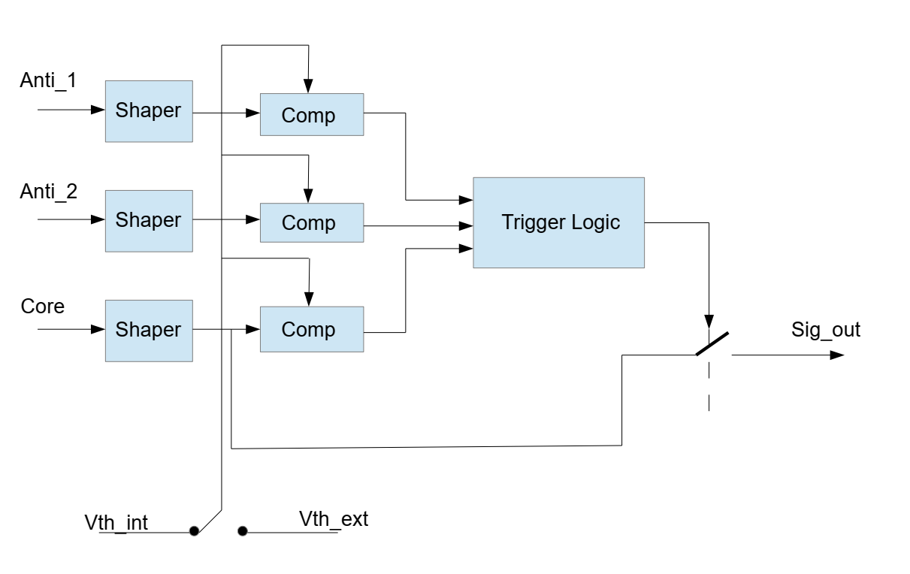
Elementi del front- end
La scheda include tre distinti gruppi cr-rc per l'integrazione e la formazione dei segnali provenienti dalle anti coincidenze e dal core del detector, uno stadio di amplificazione e tre discriminatori.

Slide 5
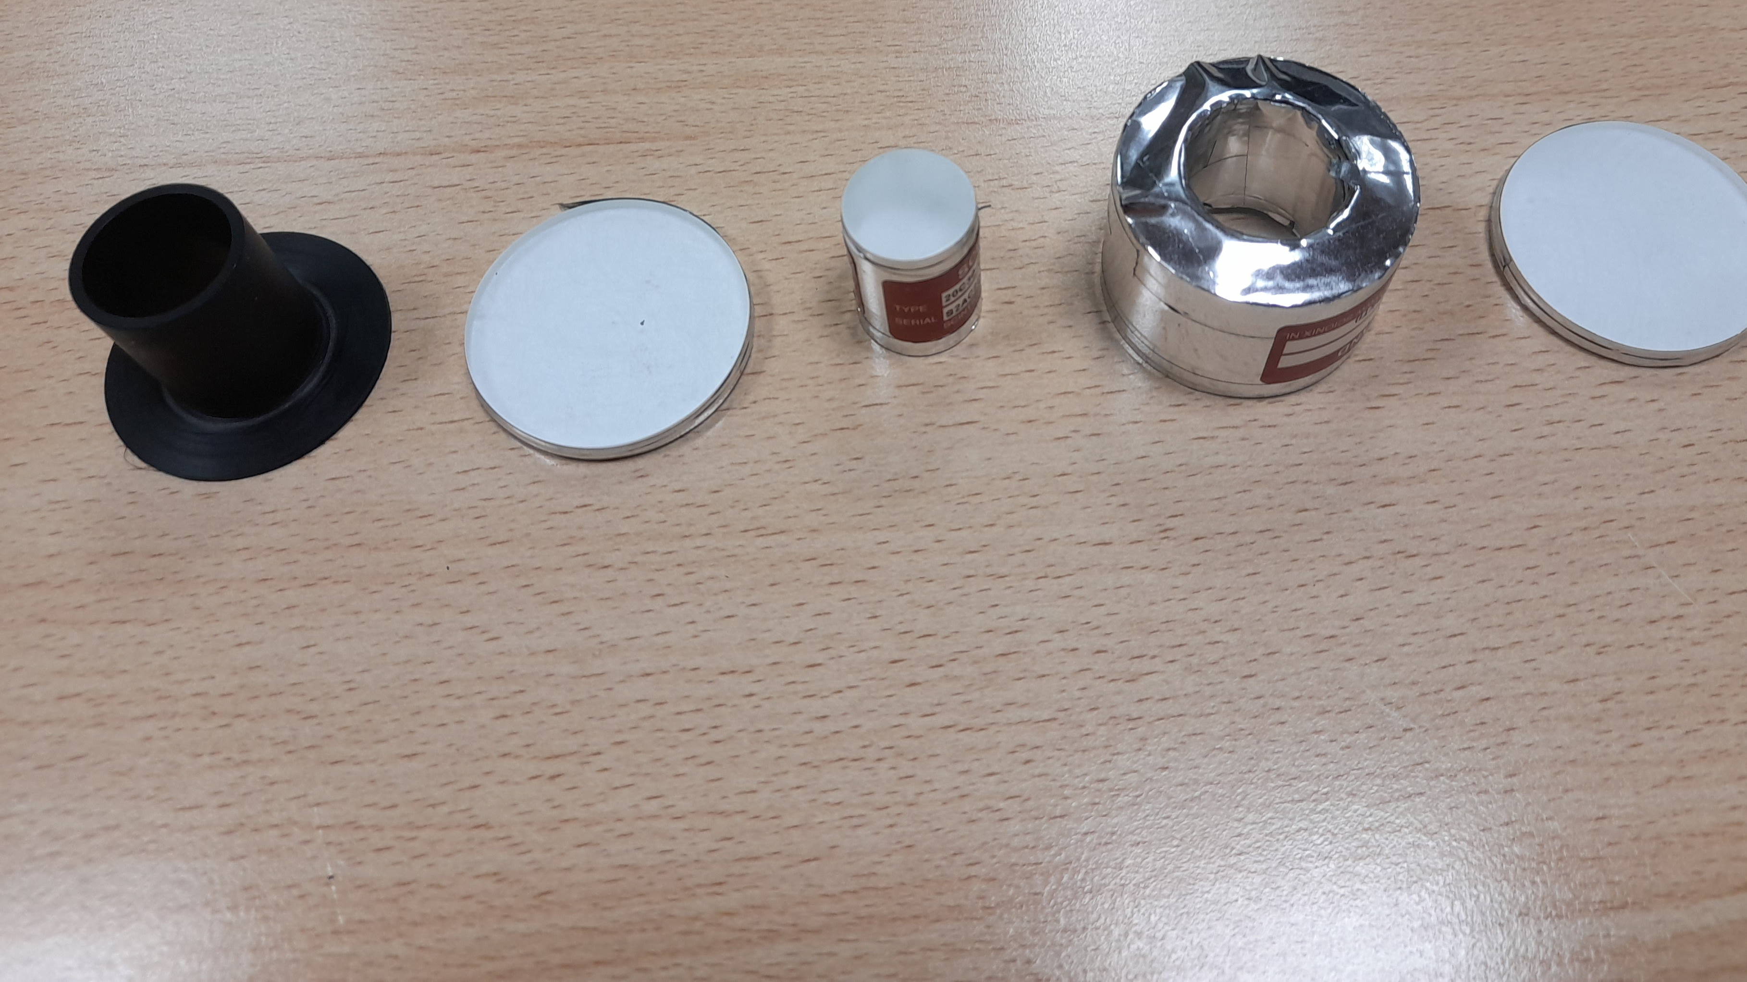
Il detector: assemblaggio delle parti
Nell'ordine da sinistra a destra: isolatore ottico, tappo superiore anticoincidenza, nucleo centrale, cilindro cavo di anticoincidenza e tappo inferiore

Slide 6
Montaggio del detector: Il tappo superiore (a sinistra) è wrappato dalla parte dell'isolatore ottico. Al centro dell'isolatore ottico viene inserito lo scintillatore centrale. La parte a destra del cilindro è priva di wrapping e a contatto con il tappo inferiore dalla parte non wrappata. La parte opposta del tappo viene letta dal SiPM di anti coincidenza.

Slide 7
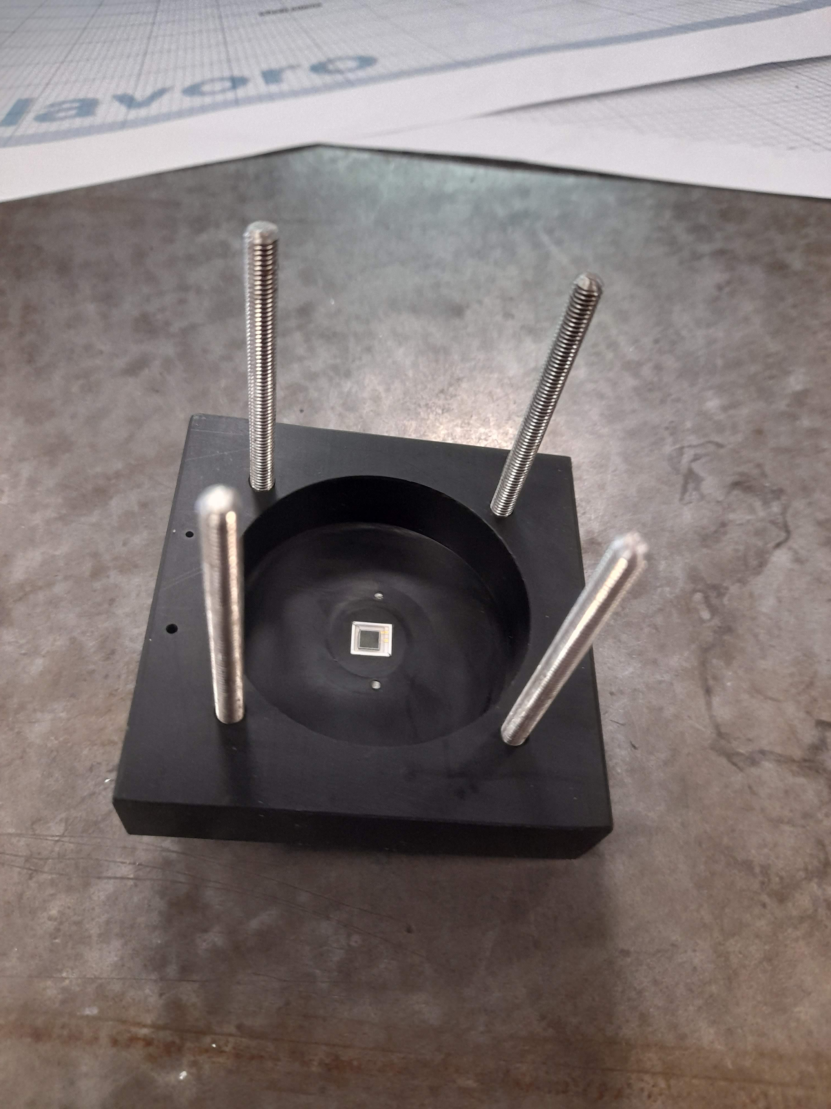
Particolare della finestra di lettura dei tappi di anticoincidenza
Il corpo in PVC con la finestra attraverso la quale il SiPM del modulo Hamamatsu C13365-3050SA viene a contatto con il tappo superiore dell'anti coincidenza. La lettura del tappo inferiore avviene in modo analogo.

Slide 8
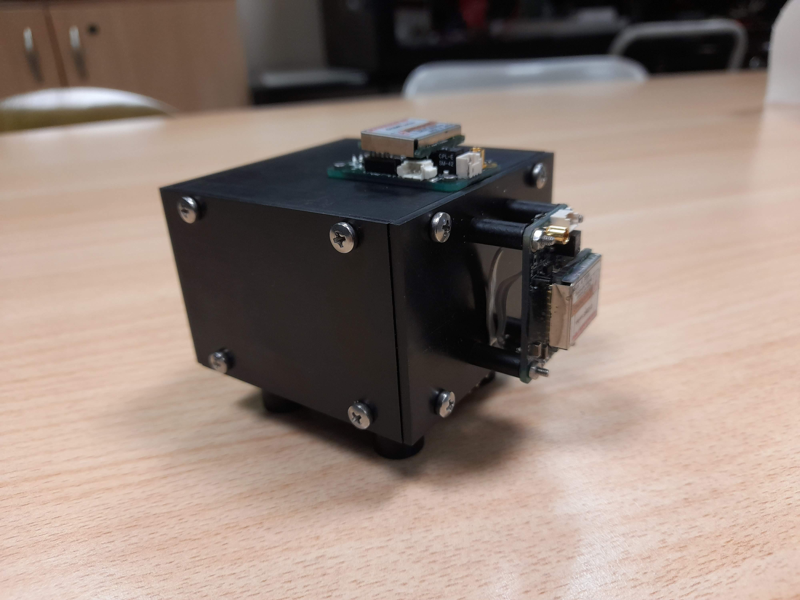
Il detector a montaggio ultimato
I tappi e il cilindro cavo di anti coincidenza sono letti dai moduli Hamamatsu C13365-3050SA;
Il nucleo centrale (core) viene letto da un modulo Hamamatsu C13367-6050EA (SiPM 6mm con flat cable)

Slide 9
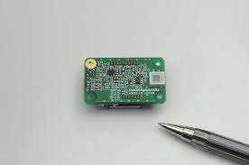
Modulo Hamamatsu C13365-3050SA a sinistra per lettura anti coincidenze; Modulo Hamamatsu C13367-6050EA a destra per la lettura del nucleo centrale. Da notare il flat cable del modulo di lettura del core necessario per poterlo adattare alla meccanica del detector. Sullo stesso flat cable è presente il sensore di temperatura per il feedback di compensazione del gain.

Slide 10
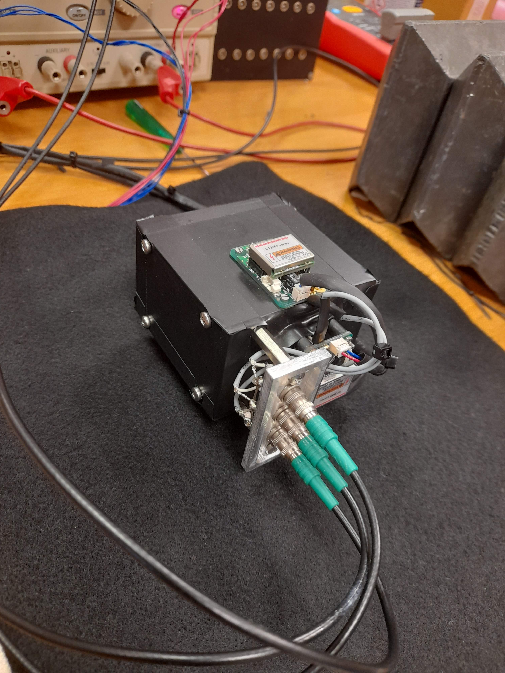
Le tre uscite del detector:
Le uscite in alto e in basso per il veto dell'acquisizione e il segnale al centro proveniente dal core del detector, il segnale analogico che viene inviato alla scheda Cosmo se vengono rispettate le condizioni di trigger.

Slide 11
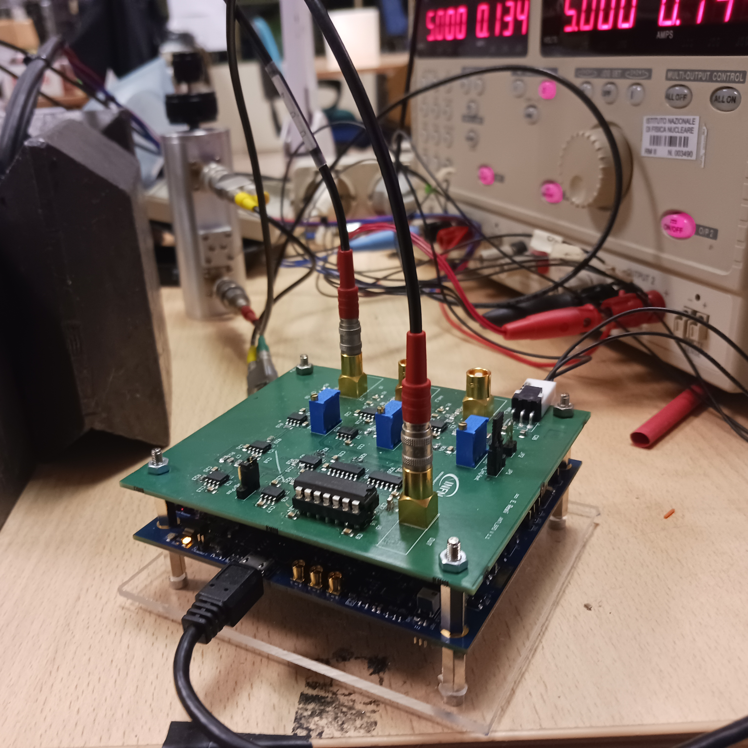
La scheda di front-end insieme alla scheda Cosmo.
Gli ingressi delle anticoincidenze non sono stati usati durante i test.

Slide 12
Errori di lettura dovuti al settaggio dei tempi di latch e peak delay: per evitare la ripartenza del peak & hold è necessario inserire dei tempi di delay molto lunghi, superiori ai 10usec e quindi vicini al valore massimo impostabile.

Slide 13
Spettro del Torio ottenuto attenuando 5dB il segnale in uscita dal front – end

Slide 14
Lo stesso spettro attenuato 3dB

Slide 15
Attenuazione 1dB

Slide 16
Spettro del Torio senza attenuazione.

Slide 17
Conclusioni:
Sussiste una certa difficoltà di interfacciamento tra il nostro detector e la scheda Cosmo dovuta fondamentalmente alla diversa concezione progettuale delle due schede, ognuna delle quali possiede un guadagno ottimizzato per le esigenze tecniche al momento del progetto;
Il segnale in uscita dal detector, dovendo essere condizionato dalla nostra scheda di front – end per soddisfare le condizioni di trigger e originariamente concepita per lavorare stand alone per la lettura con ADC Arduino, si trova ad essere amplificato e discriminato due volte e infine attenuato per evitare la saturazione dell'ADC. E' difficile trovare un compromesso sull' attenuazione del segnale che consenta di sfruttare l'intero range dinamico dell'ADC senza portarlo alla saturazione.
C'è un drop dei dati intorno al canale 500 intrinseco all'ADC stesso che non sembra eliminabile (anche se si tratterebbe di un problema di importanza secondaria);
Nota positiva: con la versione firmware 12_3_7_1 il congelamento della comunicazione seriale rilevato nelle versioni precedenti è stato brillantemente risolto.

Slide 18
Possibili miglioramenti:
Sarebbe auspicabile arrivare a una versione unica del sistema incorporando sia la parte di integrazione dei segnali che la logica di trigger in una scheda unica con la possibilità di inserire diverse costanti di tempo a seconda dei cristalli usati;
In alternativa, in fase di assemblaggio delle schede, si potrebbero prevedere degli stadi di amplificazione del segnale a guadagno unitario in modo da poter usare soltanto la parte peak & hold e di ADC, regolando il guadagno a monte.

